Slide 1
Política de Apoio e Incentivo aos Consórcios Públicos do Estado da Bahia
Thiago Xavier
EPPGG
Diretor de Planejamento Territorial
SEPLAN

Slide 2
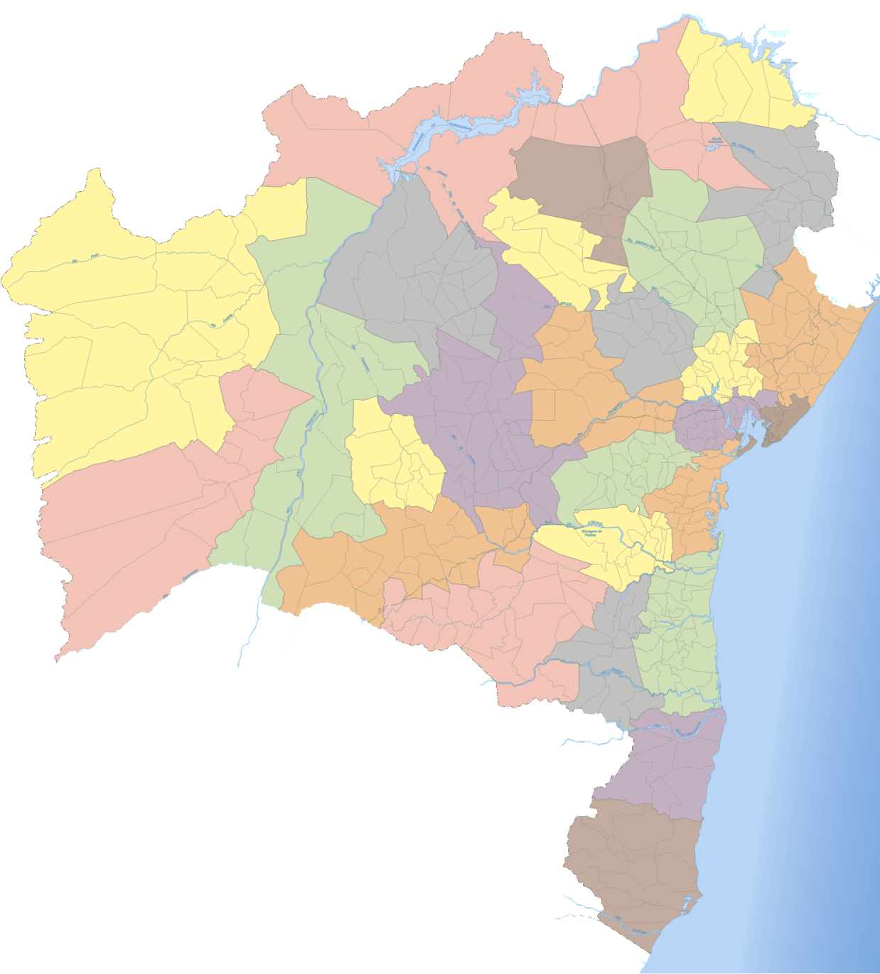
POLÍTICA TERRITORIAL
ENFOQUE REGIONAL | PARTICIPAÇÃO SOCIAL
Escala adequada para formulação/execução de políticas públicas específicas. | Planejamento para/COM a sociedade

Slide 3
PRINCIPAIS INSTRUMENTOS
PLANEJAMENTO E ORDENAMENTO
PPA Estadual Territorializado e Participativo Zoneamento Ecológico Econômico – ZEE Planos Territoriais de Desenvolvimento Sustentável – PTDS
GOVERNANÇA
Conselho Estadual de Desenvolvimento Territorial – CEDETER Comitê de Acompanhamento do PPA Colegiados Territoriais – CODETER Consórcios Públicos Territoriais

Slide 4
Marco Regulatório
Lei 11.107/2005 e Decreto 6.017/07.
CONSÓRCIO PÚBLICO: Pessoa jurídica formada exclusivamente por entes da Federação, na forma da Lei nº 11.107, de 2005, para estabelecer relações de cooperação federativa, inclusive a realização de objetivos de interesse comum, constituída como associação pública, com personalidade jurídica de direito público e natureza autárquica, ou como pessoa jurídica de direito privado sem fins econômicos
Segurança jurídica;
Maior amplitude das finalidades;
Compõe a administração indireta dos entes que formam.

Slide 5
Abrangência/Área de atuação
Municípios
Estados + Municípios
Estado + Estado
Estado + Distrito Federal
Distrito Federal + Municípios
União + Estado + Distrito Federal
União + Estado + Distrito Federal + Município

Slide 6
Constituição/Funcionamento
Protocolo de Intenções: contrato preliminar que, ratificado pelos entes da Federação interessados, converte-se em contrato de consórcio público.
Cláusulas mínimas
Finalidades
Definição do número de votos
Mandato do representante legal
Ratificação/Lei autorizativa – Aprovação pela casa legislativa do entre consorciado.
Aprovação com reservas
Contrato de Consórcio Público

Slide 7
Constituição/Funcionamento
Estatuto: Organiza os consórcios.
Contrato de Rateio: contrato por meio do qual os entes consorciados comprometem-se a fornecer recursos financeiros para a realização das despesas do consórcio público .
Contrato de Programa: instrumento pelo qual devem ser constituídas e reguladas as obrigações que um ente da Federação, inclusive sua administração indireta, tenha para com outro ente da Federação, ou para com consórcio público, no âmbito da prestação de serviços públicos (stricto sensu) por meio de cooperação federativa.

Slide 8
ESTRUTURA ORGANIZACIONAL (PROTOCOLO DE INTENÇÕES)
ASSEMBLÉIA GERAL
CONSELHO CONSULTIVO
CONSELHO ADMINISTRATIVO
PRESIDÊNCIA
SECRETARIA EXECUTIVA
CÂMARA TEMÁTICA
CÂMARA TEMÁTICA
....

Slide 9
Competências
Firmar convênios, contratos e acordos
Receber auxílios, contribuições e subvenções sociais
Os consórcios públicos poderão promover desapropriações e instituir servidões.
Poderão delegar a prestação de serviços a eles atribuídos, feita por meio de concessão, de permissão ou de autorização a particulares, ou mediante contrato de programa, para entes da administração indireta de qualquer dos consorciados.
Podem emitir documentos de cobrança e exercer atividades de arrecadação de tarifas e de outros preços públicos pela prestação de serviços ou pelo uso ou outorga de uso de bens públicos por eles administrados.
Ser contratado pela administração direta e indireta

Slide 10
Vantagens
Além de proporcionar maior efetividade das políticas públicas, os consórcios também têm vantagens:
LICITATÓRIAS
Aumento de limites de valores para determinação da modalidades de licitação (triplo para + de 3 entes).
Dispensa de licitação na celebração de contrato de programa com ente da Federação ou com entidade de sua administração indireta.
Aumento do percentual para dispensa de licitação (20% / dobro).
Licitação compartilhada.

Slide 11
Pessoal
Regime Jurídico
Emprego público
Seleção pública
CLT
Cessão de servidores públicos

Slide 12
ESTRATÉGIA ESTADUAL
BREVE HISTÓRICO
Iniciativa da SEDUR: Gestão dos resíduos sólidos.
Debate interno ampliou objeto: Política de saneamento básico regionalizada Planejamento e gestão do desenvolvimento urbano.
Debate com a SEPLAN ampliou ainda mais o objeto: Política Territorial de Desenvolvimento Sustentável.
SEPLAN e SEDUR compõem um GT para apoiar a formação de Consórcios Públicos no Estado.
PRINCIPAIS PREMISSAS
Consórcios multifinalitários.
Territórios de Identidade como referência espacial (com possíveis ajustes).
Existência de colegiado de controle social (conselho consultivo).

Slide 13
ESTRATÉGIA ESTADUAL
AÇÕES DO GT
Mobilização, articulação e capacitação dos gestores municipais e/ou colegiados territoriais por território;
Divulgação do tema Consórcios Públicos:
Distribuição de cartilhas e CDs nas secretarias estaduais e em eventos cujos temas tenham relação com desenvolvimento territorial e encaminhamento para as prefeituras e colegiados nas visitas aos municípios
Reunião com as Secretarias para apresentar possibilidades e vantagens de políticas públicas direcionadas aos Consórcios Públicos (Caderno de Oportunidades);

Slide 14
ESTRATÉGIA ESTADUAL
AÇÕES DO GT
Realização de eventos sobre o tema:
I Encontro Estadual de Consórcios Públicos, em 22/11/2011, ocasião em que foram discutidas a experiência estadual e casos de sucesso no País;
Encontros temáticos com a apresentação e discussão de temas de interesse dos consórcios públicos – Consórcios em Debate. Quarta edição prevista para 10/09/13 com o tema: Gestão Ambiental Compartilhada
Site dos Consórcios: www.consorciospublicos.ba.gov.br
Incentivar a aproximação dos Consórcios com os Colegiados Territoriais;
Acompanhamento dos convênios de aporte de recursos para apoiar a estruturação inicial dos consórcios.

Slide 15
ATUALIDADE
34 Consórcios
Princípio de uma estratégia estadual de apoio à gestão municipal e de descentralização/desconcentração de suas políticas. Ex.: Extinção do Derba / Disponibilidade das máquinas e servidores.
Principais atividades: Gestão Ambiental Compartilhada, Infraestrutura hídrica (enfrentamento da seca), Estradas Vicinais, Regularização Fundiária, Cadastro Florestal e Habitação Rural.

Slide 17
PERSPECTIVAS
Saúde
Ater
Estradas
Segurança Pública
Novo Caderno de Oportunidades PPA 2016-2019
CENTRO DE APOIO AOS CONSÓRCIOS
FORMAÇÃO | ASSESSORAMENTO | OBSERVATÓRIO
Extensão, Especialização e Mestrado. | Jurídico, contábil, administrativo e projetos. | Monitoramento e disseminação da informação

Slide 18
OBRIGADO!
Thiago Xavier
Diretor de Planejamento Territorial – SEPLAN/BA
thiago.xavier@seplan.ba.gov.br
71 3115-3592

